Slide 1

测试自动化讲解
张修海
2016/3/24

Slide 2
目 录
1、测试自动化目的（WHY)
2、测试自动化内容（WHAT)
3、测试自动化实施方案（HOW)

Slide 3
测试自动化目的（WHY)
保证产品质量||深挖Bug||提高测试（研发）效率

Slide 4
测试自动化内容（WHAT）
找Bug||保证质量||提高测试效率
自动化框架
测试库
测试工具
可测试性接口

Slide 5
测试自动化实施方案（HOW)
1、自动化框架介绍
2、RF与Appium工具介绍
3、RF与Appium安装
4、测试库介绍
5、测试脚本实例讲解

Slide 6
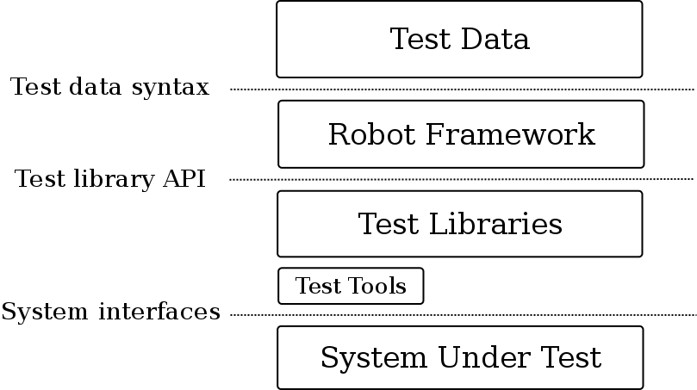
自动化框架介绍 Main Architecture
Test Libraries: appiumLibrary, CustomLibrary.
Test Tools: appium, monkey, monkeyrunner and so on.

Slide 7
Robot Framework
1、Robot Framework: python编写的功能自动化测试框架。具备良好的可扩展性，支持关键字驱动，可以同时测试多种类型的客户端或者接口，可以进行分布式测试执行。主要用于轮次很多的验收测试和验收测试驱动开发 。
2、语法简单：
易于使用的表格测试数据
关键字驱动，数据库驱动和行为驱动
可扩展的测试库（Python，Java）
3、测试用例使用文本文件保存，使用制表符分割数据。可以方便的使用任何文本编辑器或者excel编辑测试用例，也可以使用html格式创建用例。
更多语法可以参考RF 介绍

Slide 8
Robot Framework
提供了命令行接口和xml格式的输出。可以与版本管理工具结合，进行持续集成。
Robot framework是通过测试库识别被测对象、操纵被测对象，有很多自带的或者第三方的开源测试库。
如：”selenium2Library“ 库测试web客户端。此外还可以测试java客户端、win32客户端、SSH协议的字符终端等

Slide 9
Appium工具介绍
Appium是：开源、跨平台，可以用来测试原生及混合的移动端应用。
支持iOS、Android及FirefoxOS平台测试。
Appium使用WebDriver的json wire协议，来驱动Apple系统的UIAutomation库、Android系统的Uiautomator框架（Appium在4.1以上使用uiautomator，4.1以下使用selendroid）。
跨语言，java python ruby nodejs php
跨app, 可以在多个app之间交互
不依赖源代码，不限制测试框架和平台

Slide 10
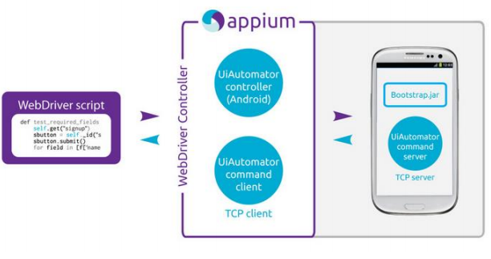
Appium在Android上的架构

Slide 11

RF与Appium安装 (windows下)
安装Android-sdk
1.安装sdk相关工具
2.创建Android Virtual Devices
3.配置ANDROID_HOME、将tools和platform-tools添加到path
安装jdk(配置对应环境变量)
安装eclipse

Slide 12
安装appium(windows下)
命令行安装
1.安装node(下载exe,双击安装)
2.npm install –g appium (命令行)
3. appium (命令行启动 )
下载AppiumForWindows.zip(图形界面)
双击appium.exe启动

Slide 13
测试库介绍
测试人员可以使用Python和Java创建自己需要的测试库。
提供了远程测试执行接口。可以进行分布式测试执行。
它将测试用例、关键字、测试数据等定义都封装到了HTML或者TSV(tab分隔)文件中。

Slide 14
测试库类别
测试库
有8个标准库，可以直接导入：
Builtln
operatingSystem
telnet
Collections
String
Dialogs
Remote
扩展库，需要下载安装后才能使用。
Selenium2library：web方面测试的扩展库
AppiumLibrary：移动互联网应用
*自定义测试库：CustomLibrary
这个库文件是根据被测程序的接口函数和测试自动化需求提出来，使用python写的一个library文件。

Slide 15
测试用例脚本化
RIDE是一款专门用来编辑Robot Framework用例的软件，用Python编写并且开源。

Slide 16
Android元素定位
双击打开ANDROID_HOME/tools下的uiautomatorviewer.bat
点击Device Screenshot

Slide 17
android元素定位
findElementByXPath("//android.widget.TextView[10]")
xpath下标从1开始，使用完整的classname
findElementById("com.xwtec.zhy.xwlottery:id/grid_item_tv_red");
Id的方式需要注意，android4.3以上支持
findElementsByAndroidUIAutomator("new UiSelector().className(\" android.widget.TextView \").text(\" 24 \") ")

Slide 18
相关网站
官网
http://robotframework.org/
http://appium.io/
https://github.com/appium
http://appium.io/slate/en/v1.2.0/
论坛
http://testerhome.com/
Appium下载
http://pan.baidu.com/s/1jGvAISu

Slide 19
实例

